Slide 1
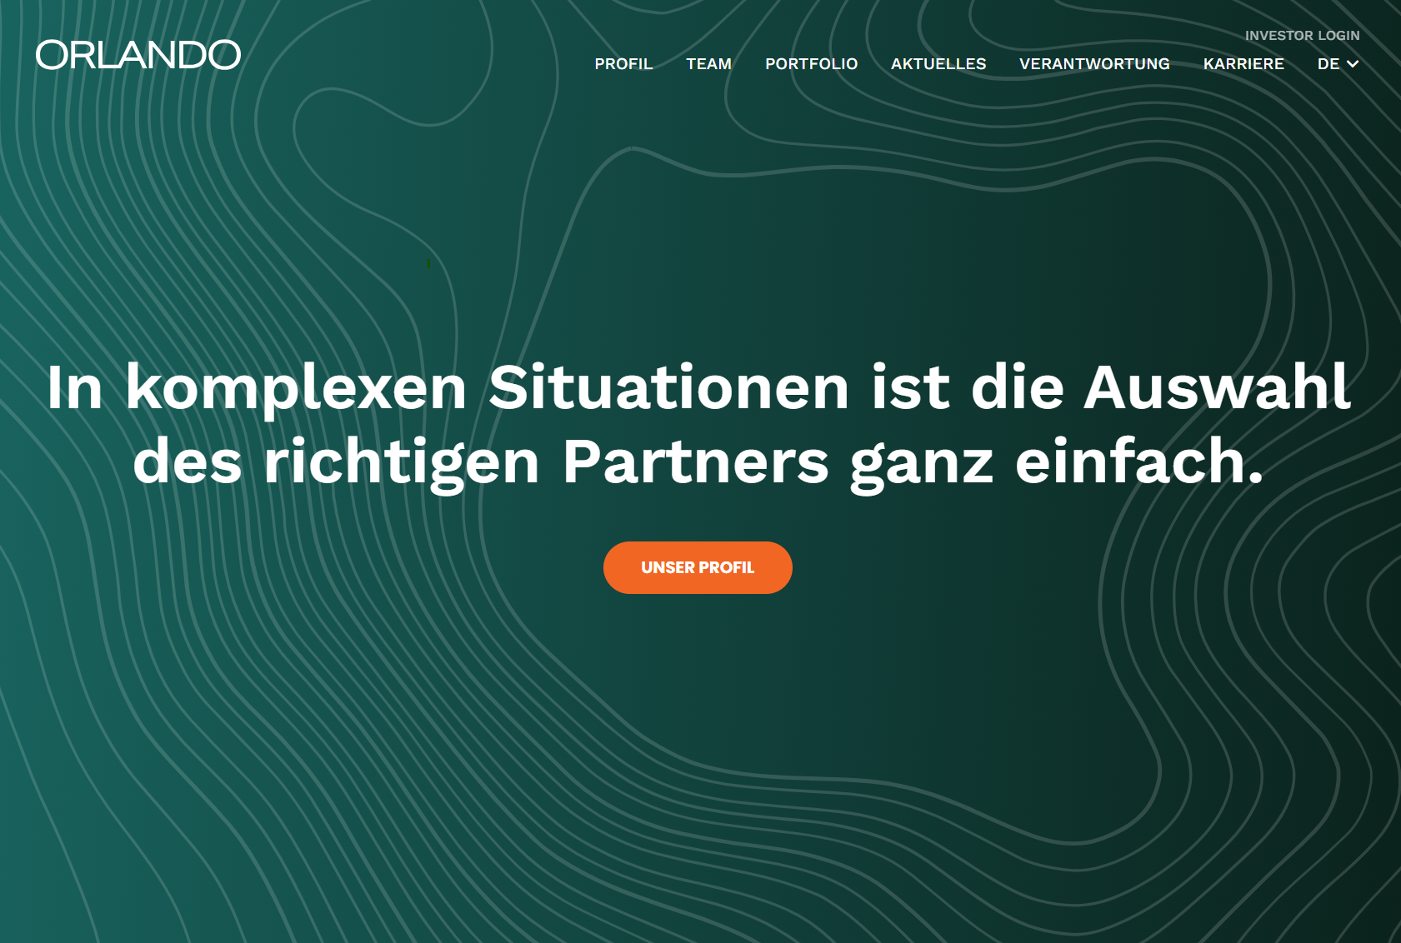
PROFIL | TEAM | LEISTUNGEN | PORTFOLIO | INSIGHTS | │ │ NACHHALTIGKEIT & ESG | KARRIERE | KONTAKT | DE ▼
LEISTUNGEN
Unternehmensübernahmen
Unternehmensnachfolgen
Strategische Neuausrichtung
Transformationsbegleitung
25+ Jahre Erfahrung in komplexen Situationen
Wir begleiten mittelständische Unternehmen durch Transformationen – mit Substanz, Strategie und Nachhaltigkeit.

Slide 2
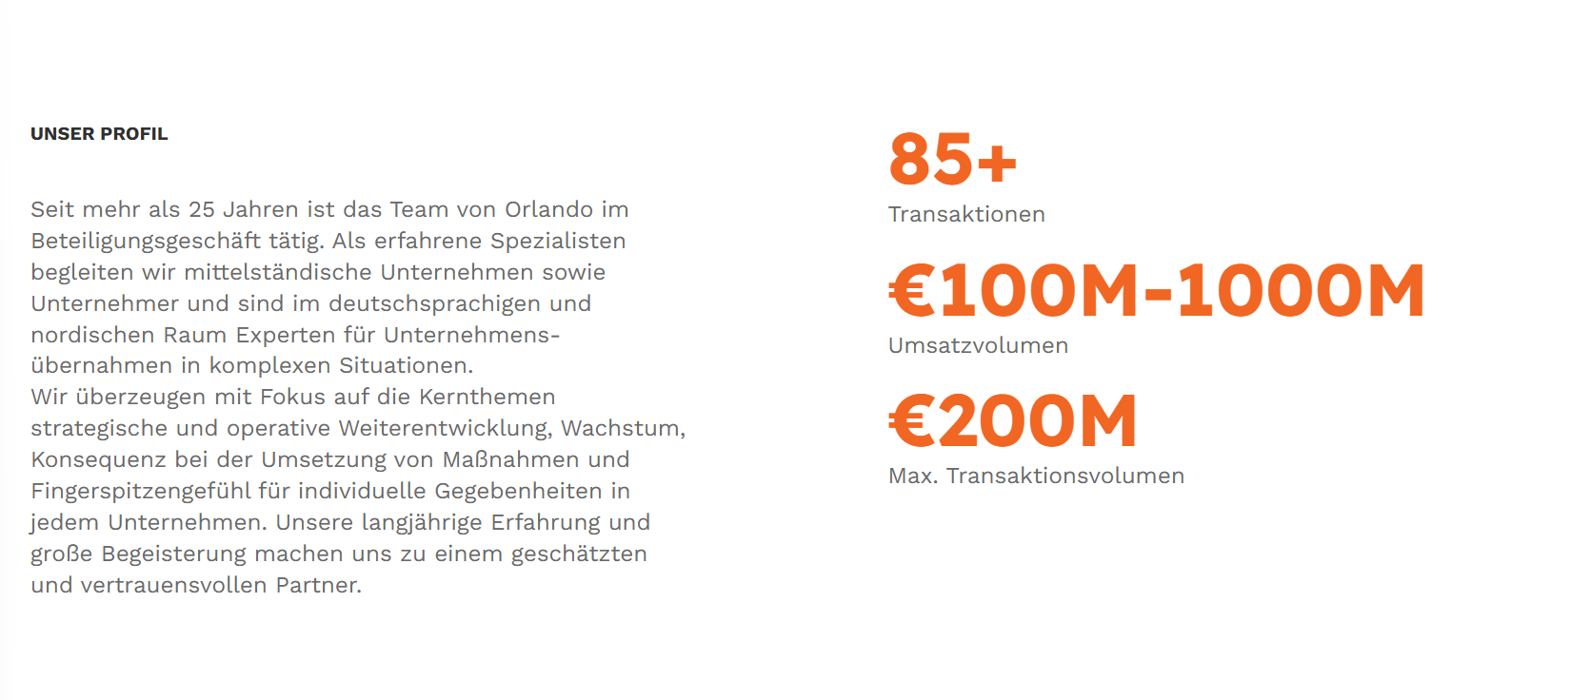
Seit 25+ Jahren begleiten wir mittelständische Unternehmen durch komplexe Transformationen. Mit Fokus auf strategische und operative Weiterentwicklung – nachhaltig und erfolgreich
Ergänzung München und Stockholm
2 Standorte

Slide 3
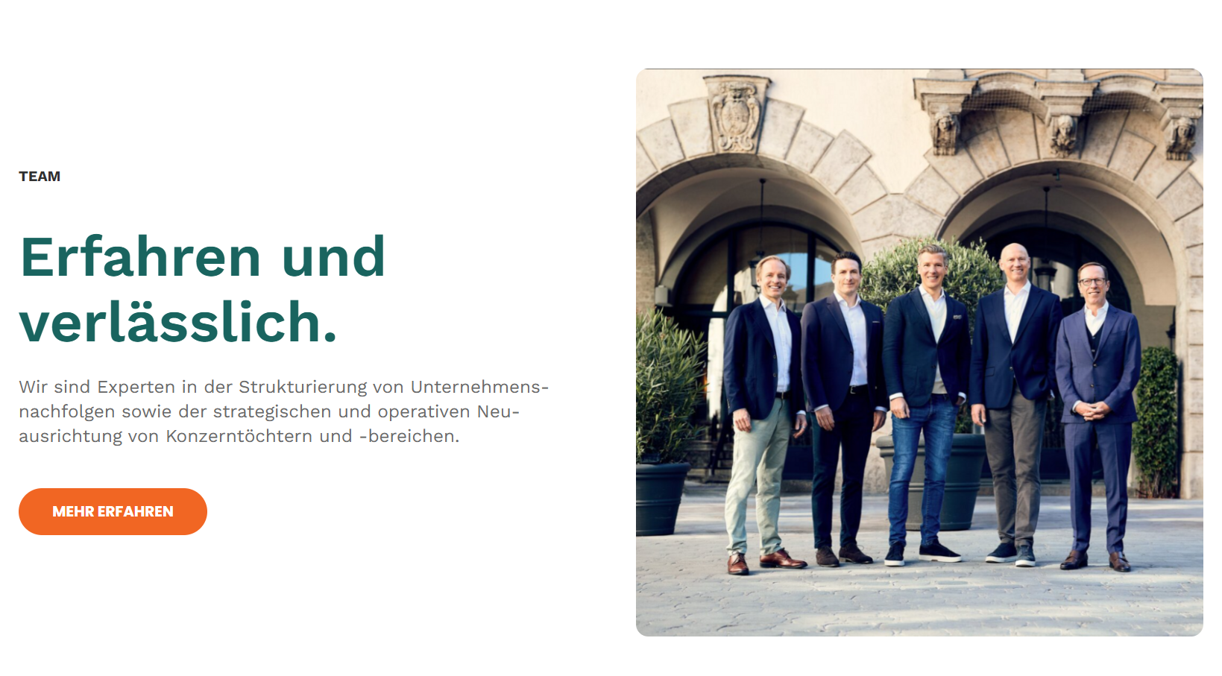
Button: Team kennen lernen

Slide 4
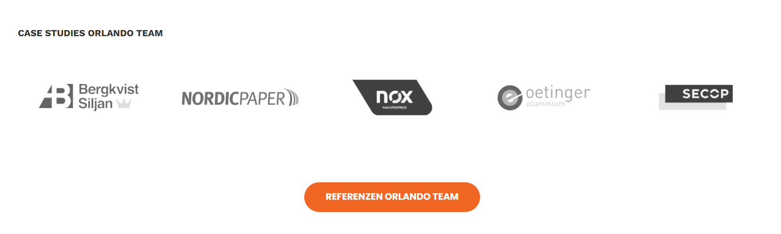
Neue Case Studies: Tennis Point, LEICHT, Bürstadt, Pentapharm

Slide 5
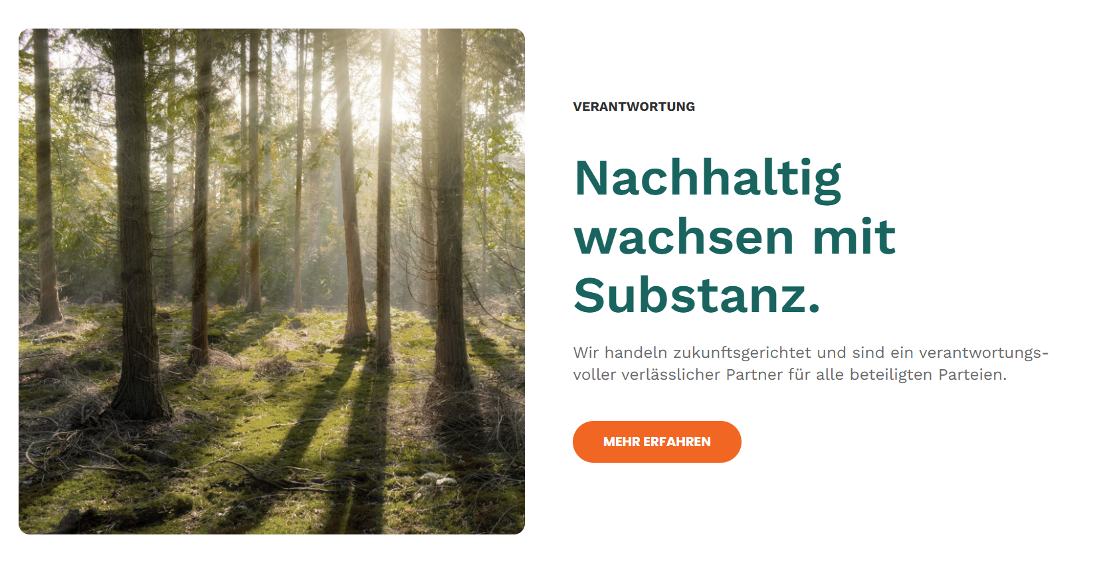
│ UN PRI Signatory │ CO2-neutral zertifiziert (ClimatePartner) │ Fokus auf 7 | MiracleFeet Partner: 70.000+ Kinder geholfen

Slide 6
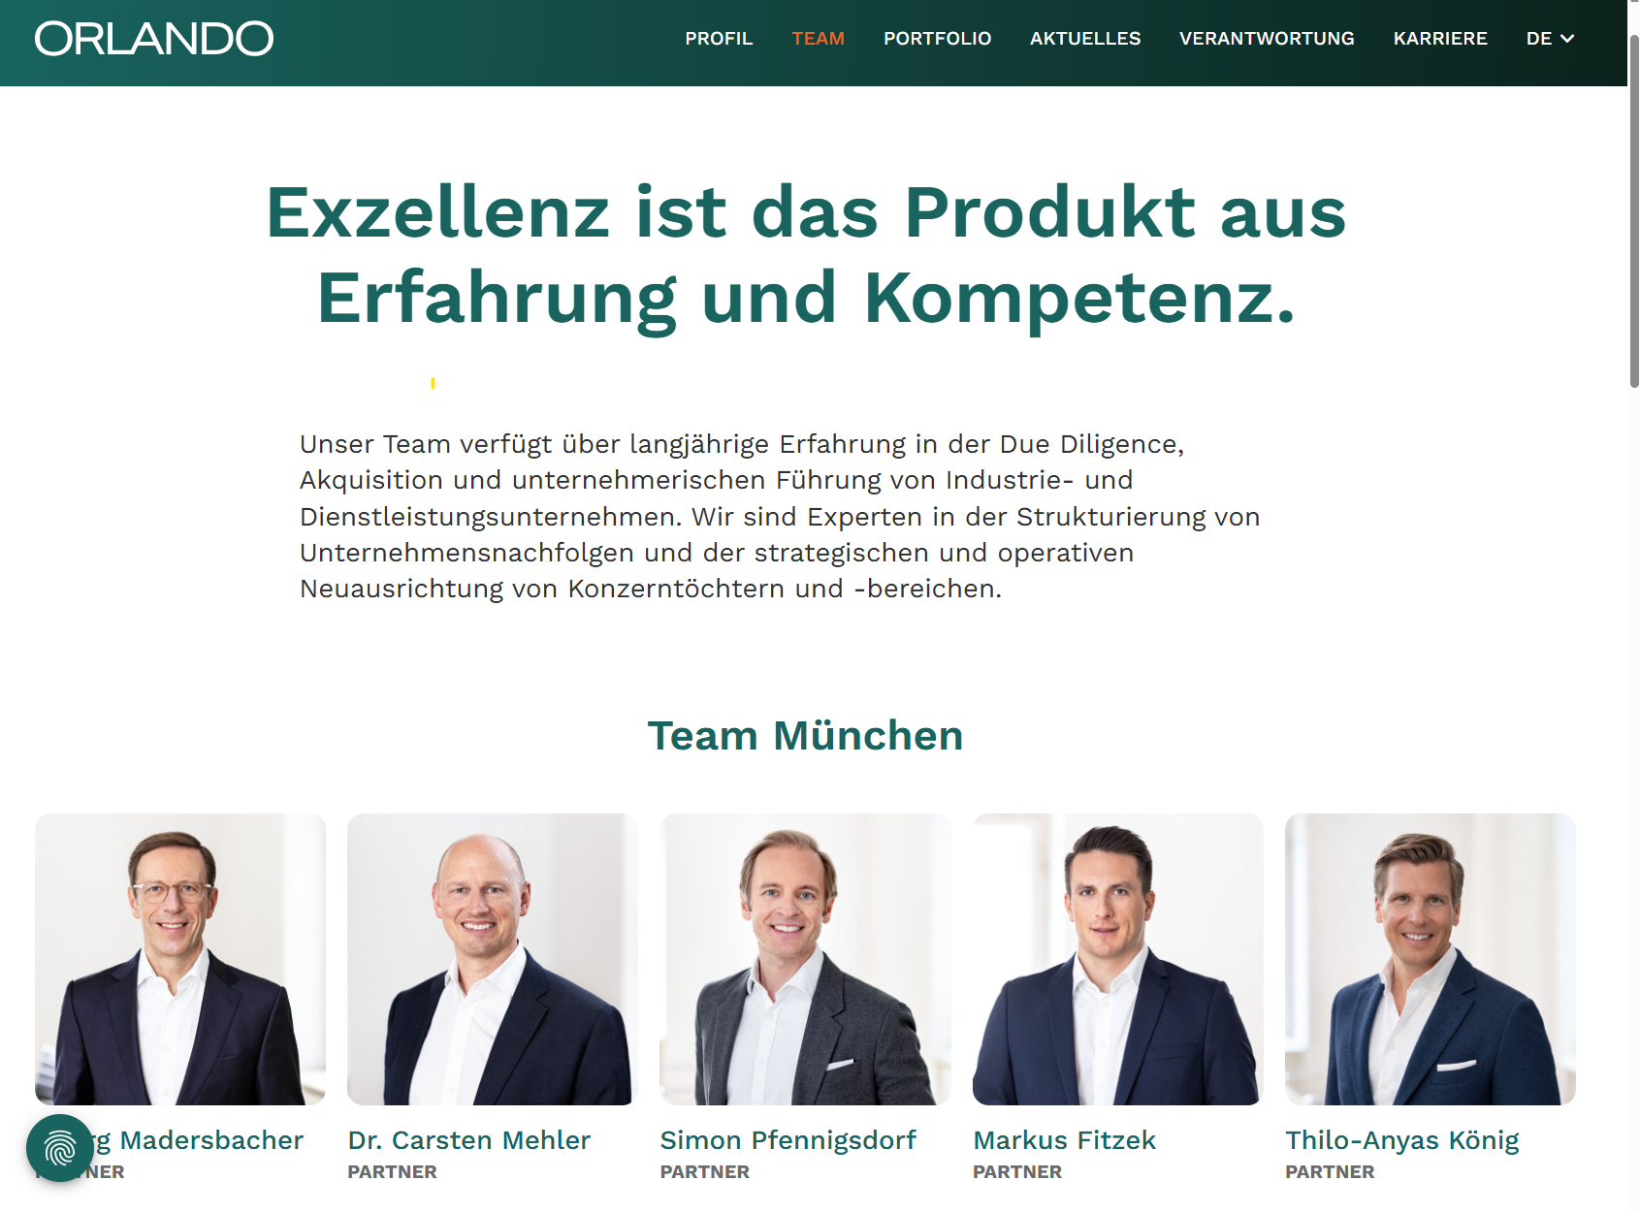
Filter-Funktion: Transaction Team,
Operations Team, Operations Netzwerk, Team Stockholm
Platzhalter für zusätzliche 30 Kollegen unter Operations Netzwerk

Slide 7
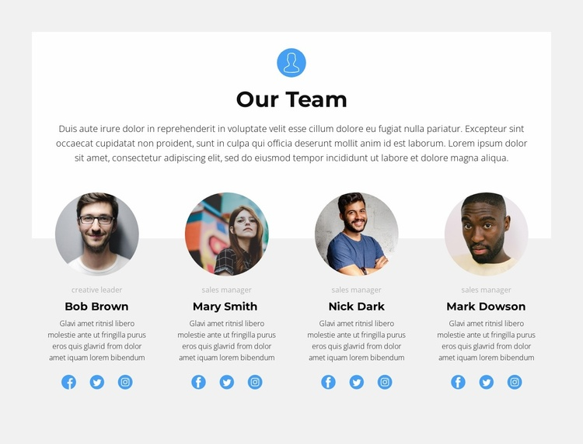
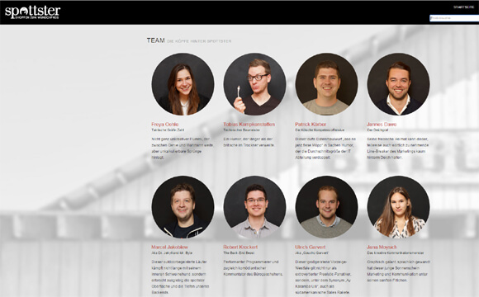
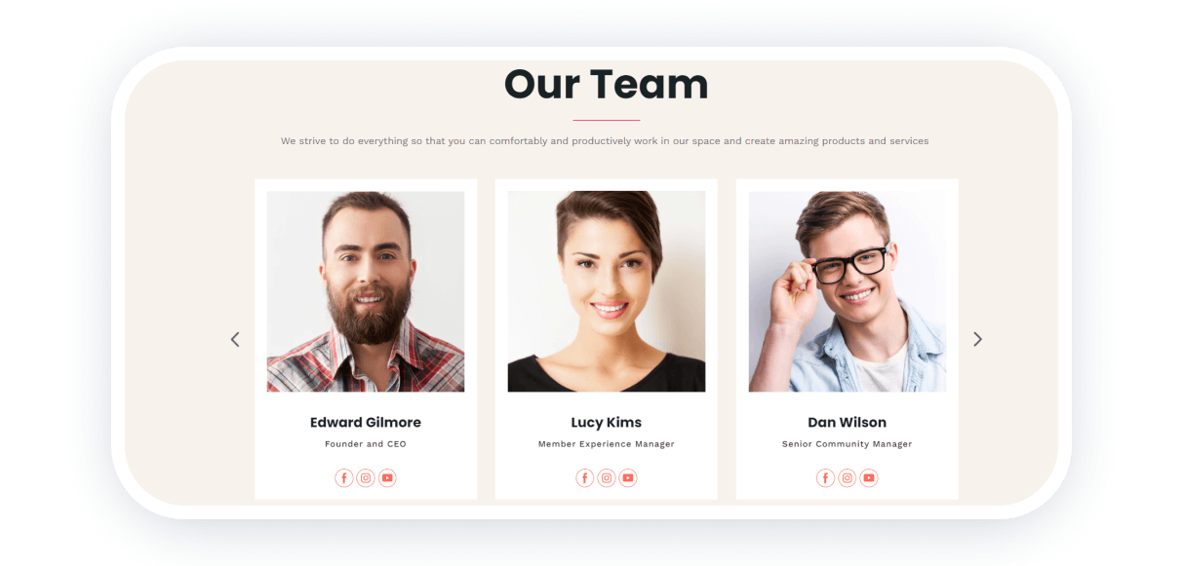
Beispiele

Slide 8
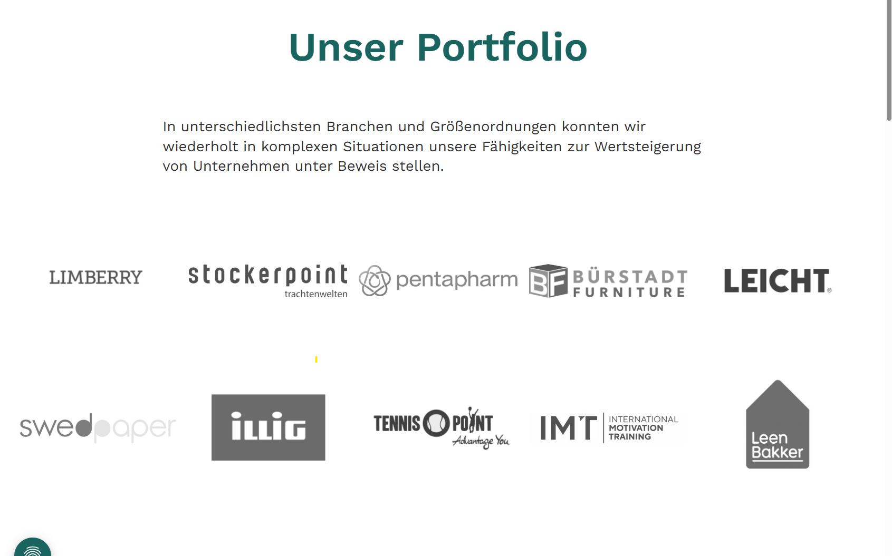
Aktuelle Seite

Slide 9
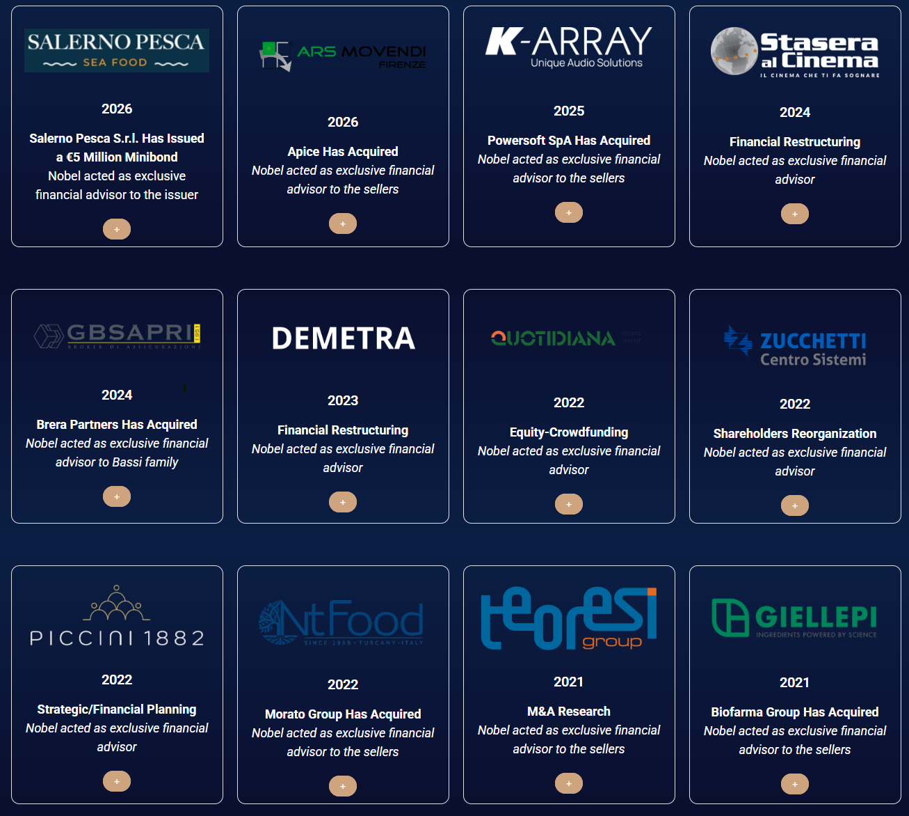
In OC CI
Beispiele
Beschreibung der Portfolios, Link zur offiziellen Markenseite

Slide 10
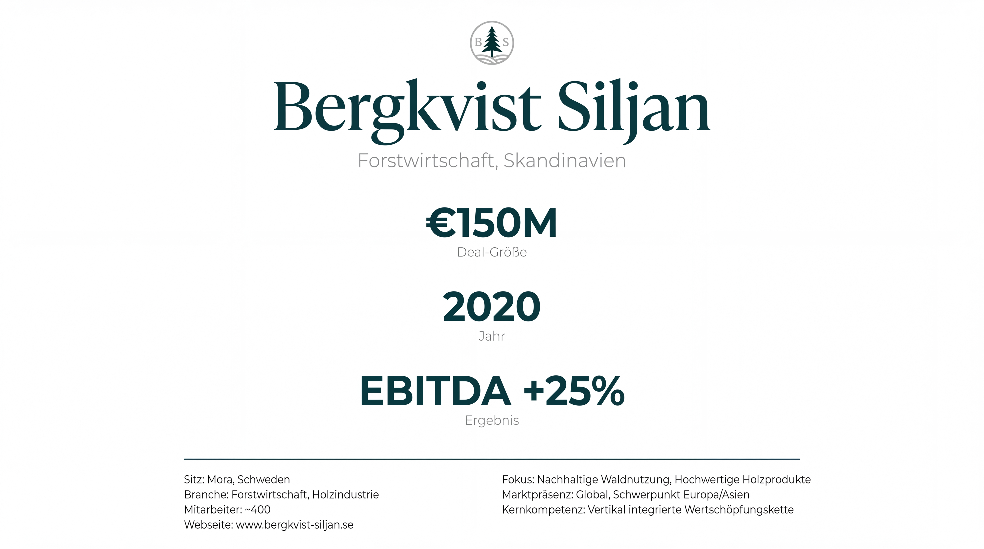
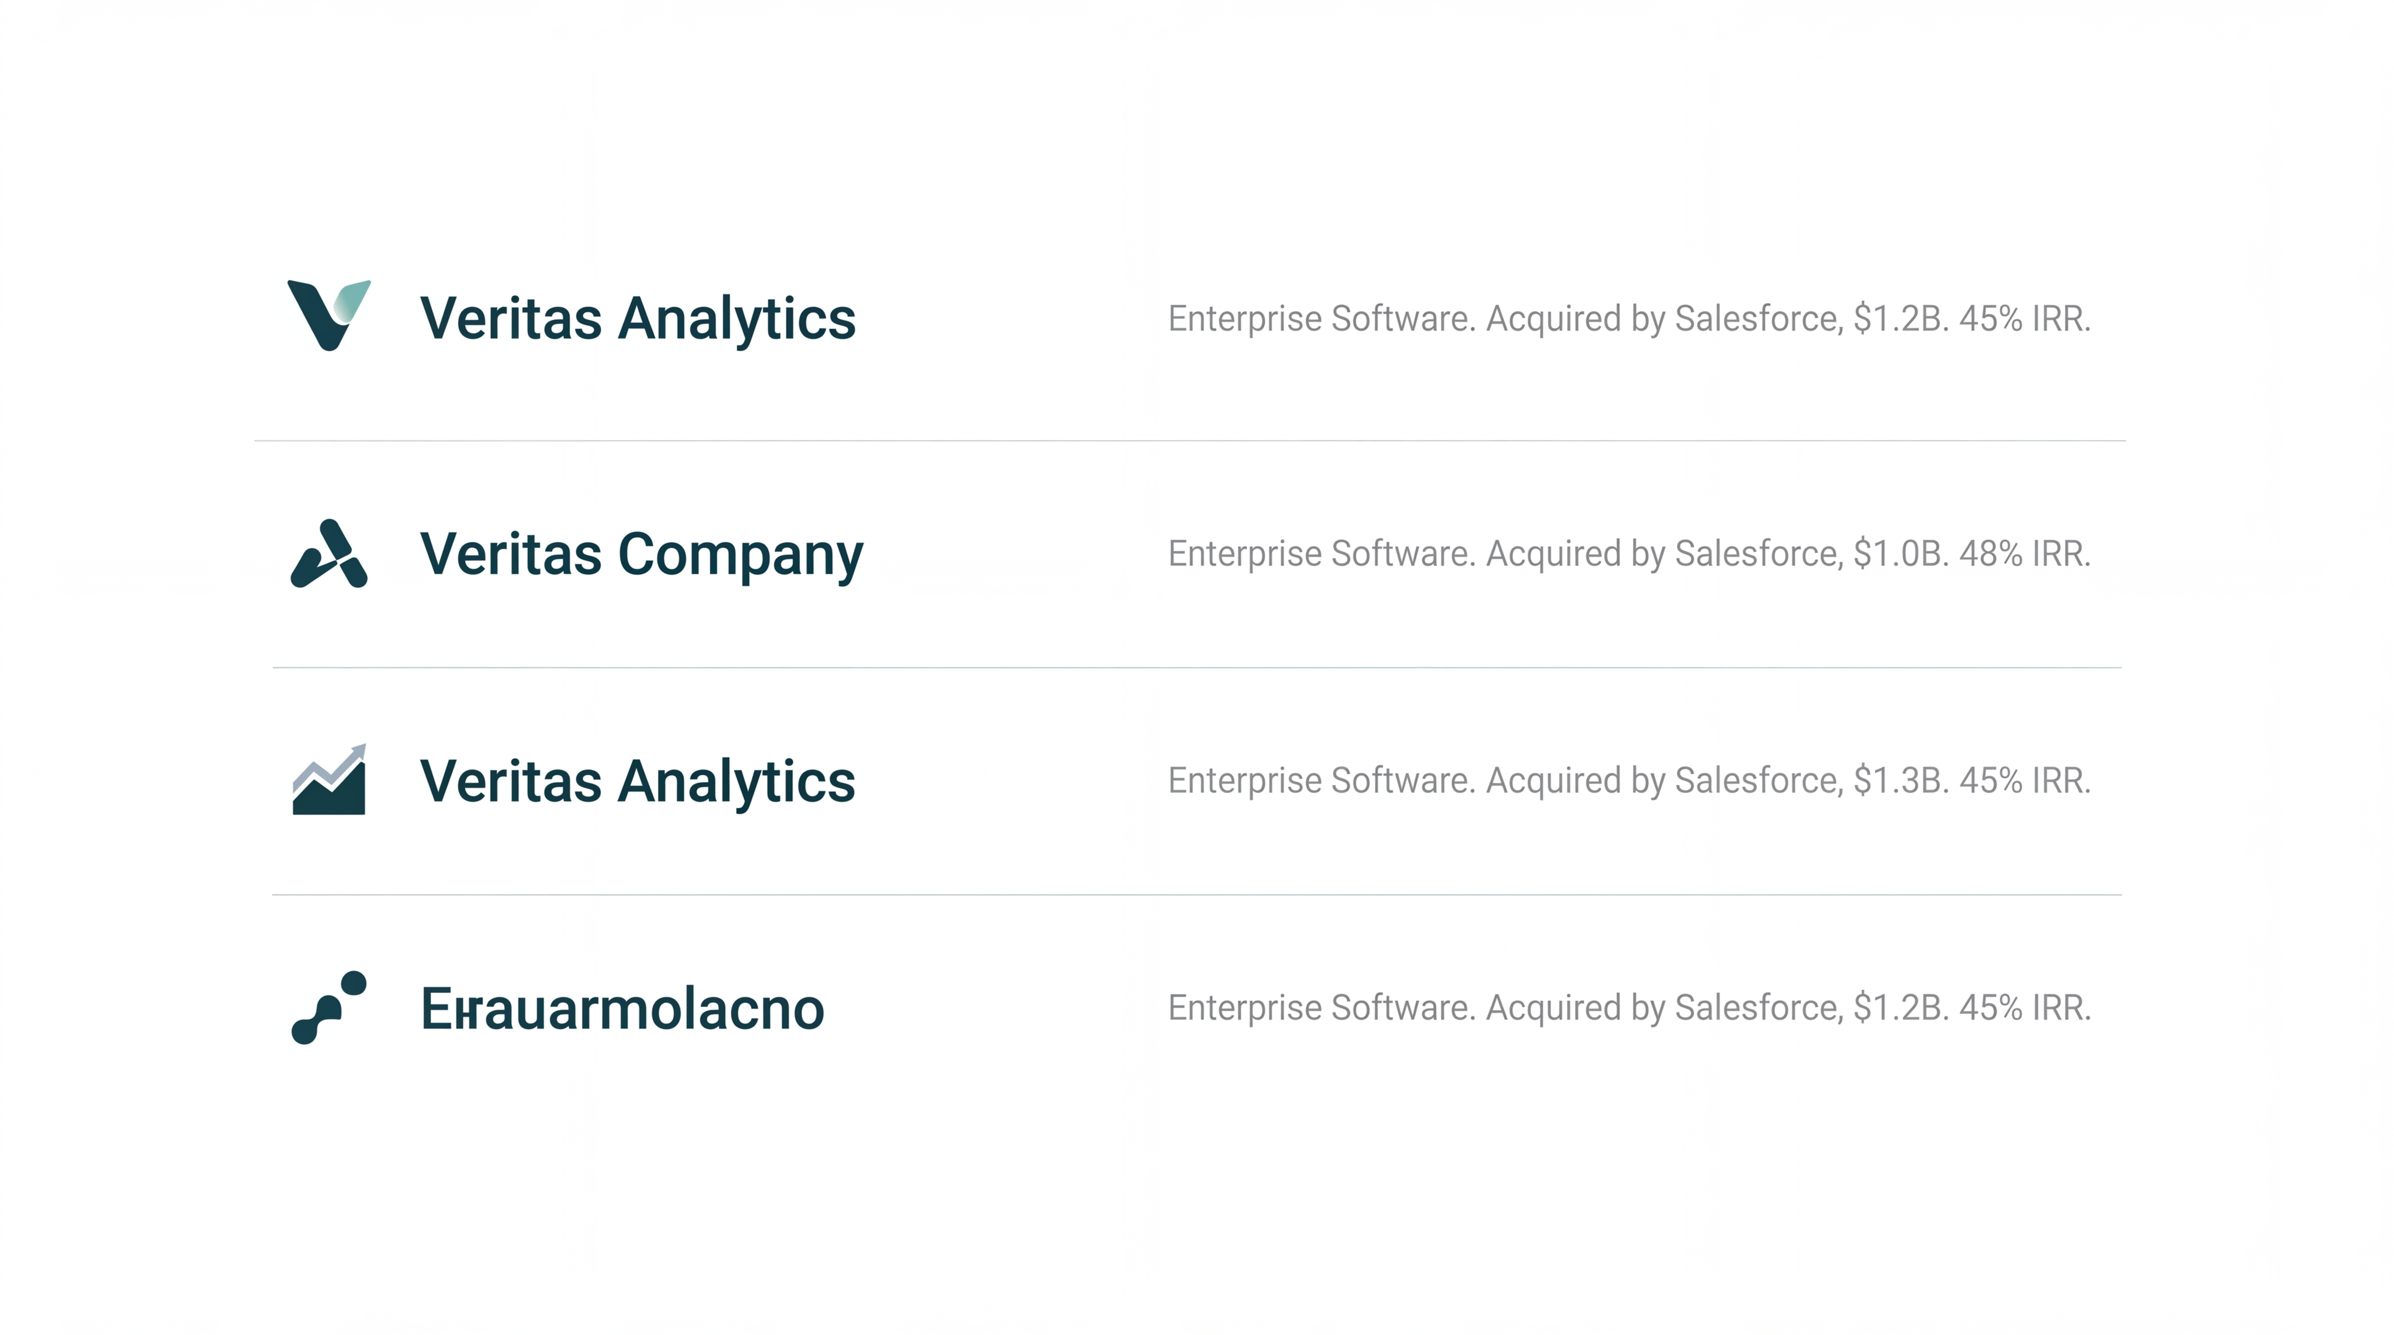
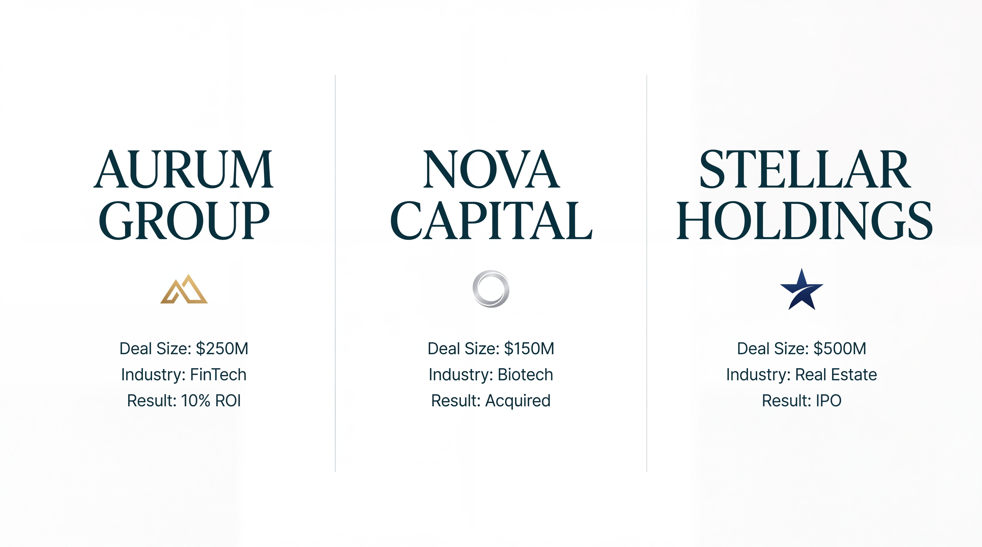
Beispiele
Einheitliche Logos,
Beschreibung öffnet sich mit Klick

Slide 11
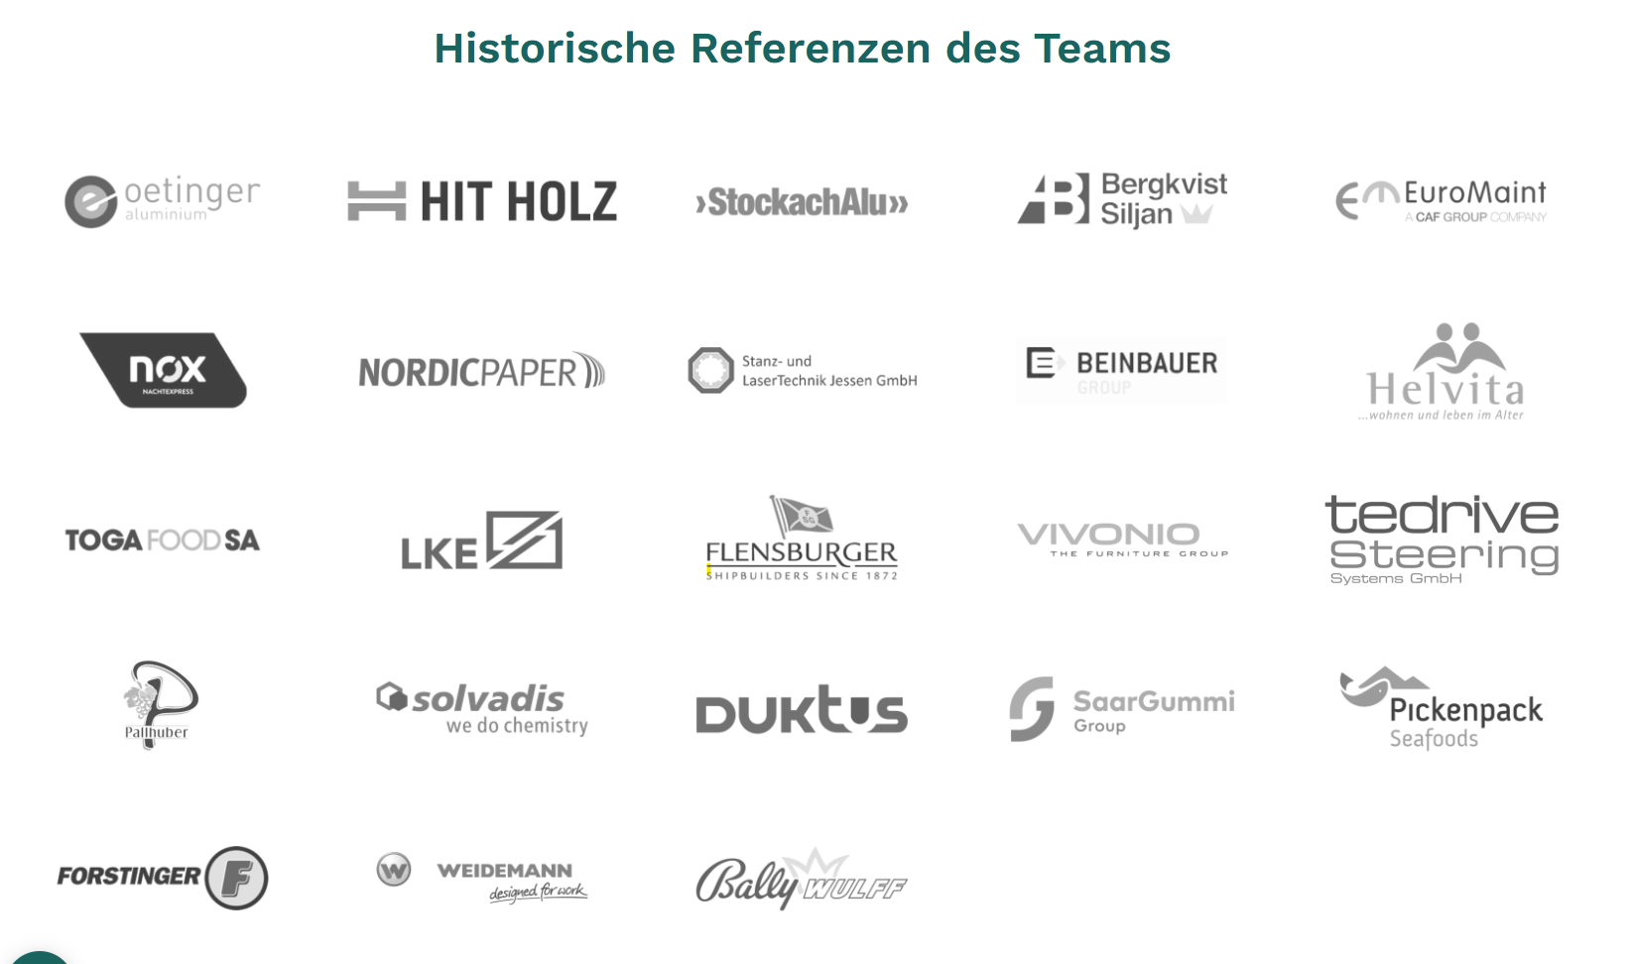

Slide 12
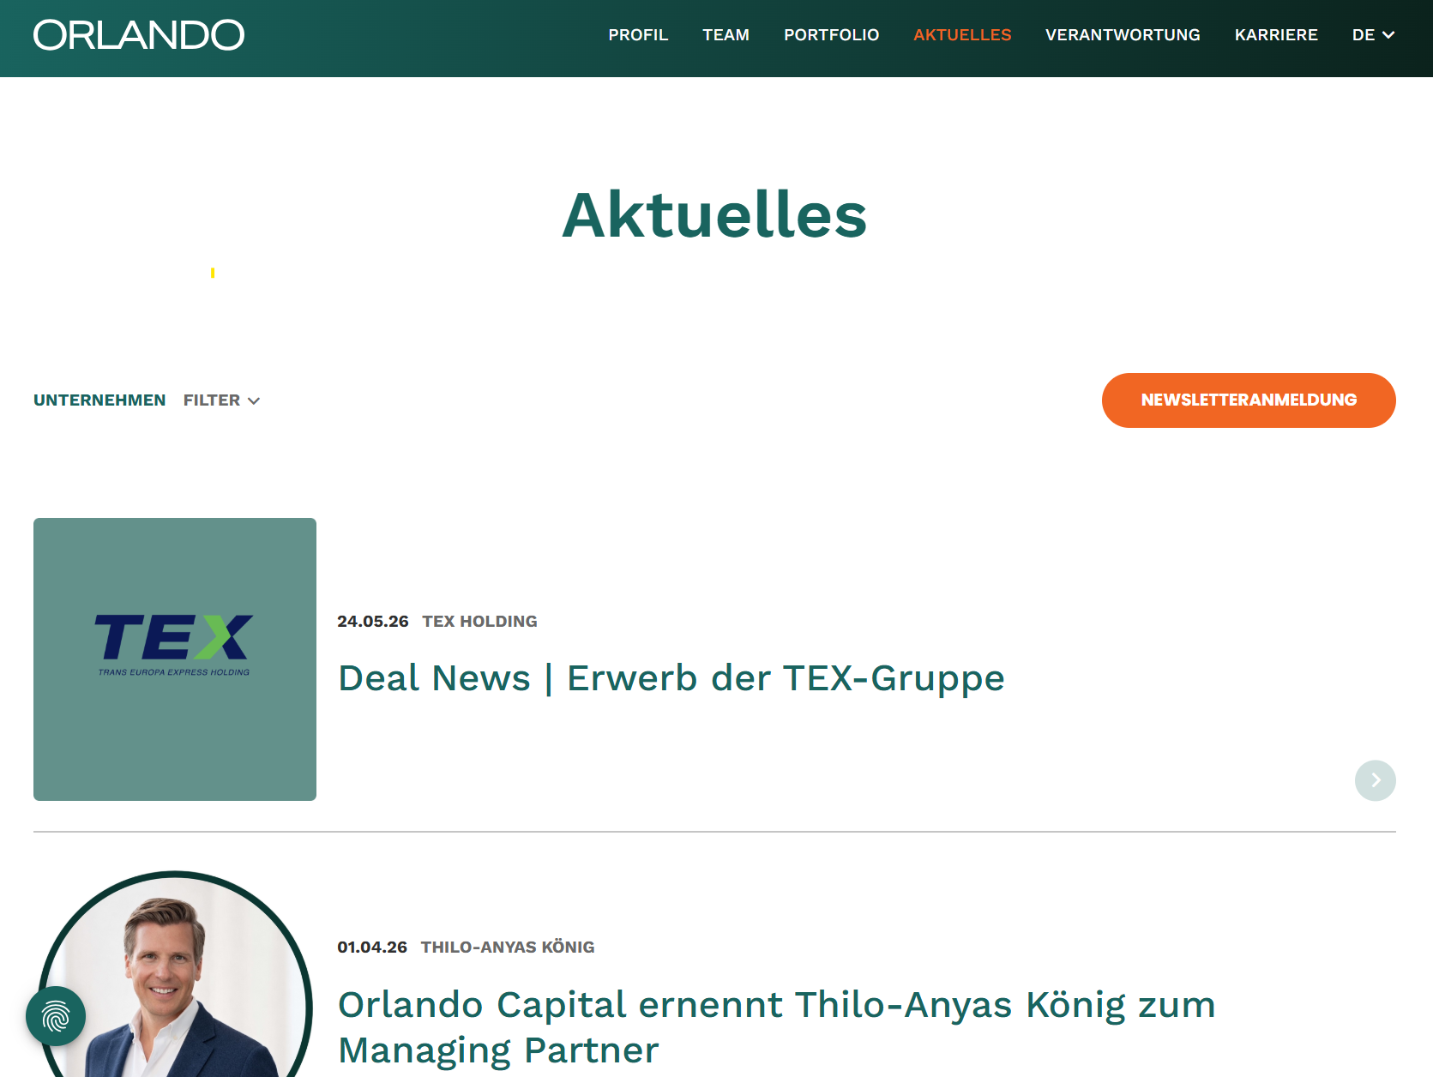

Slide 13
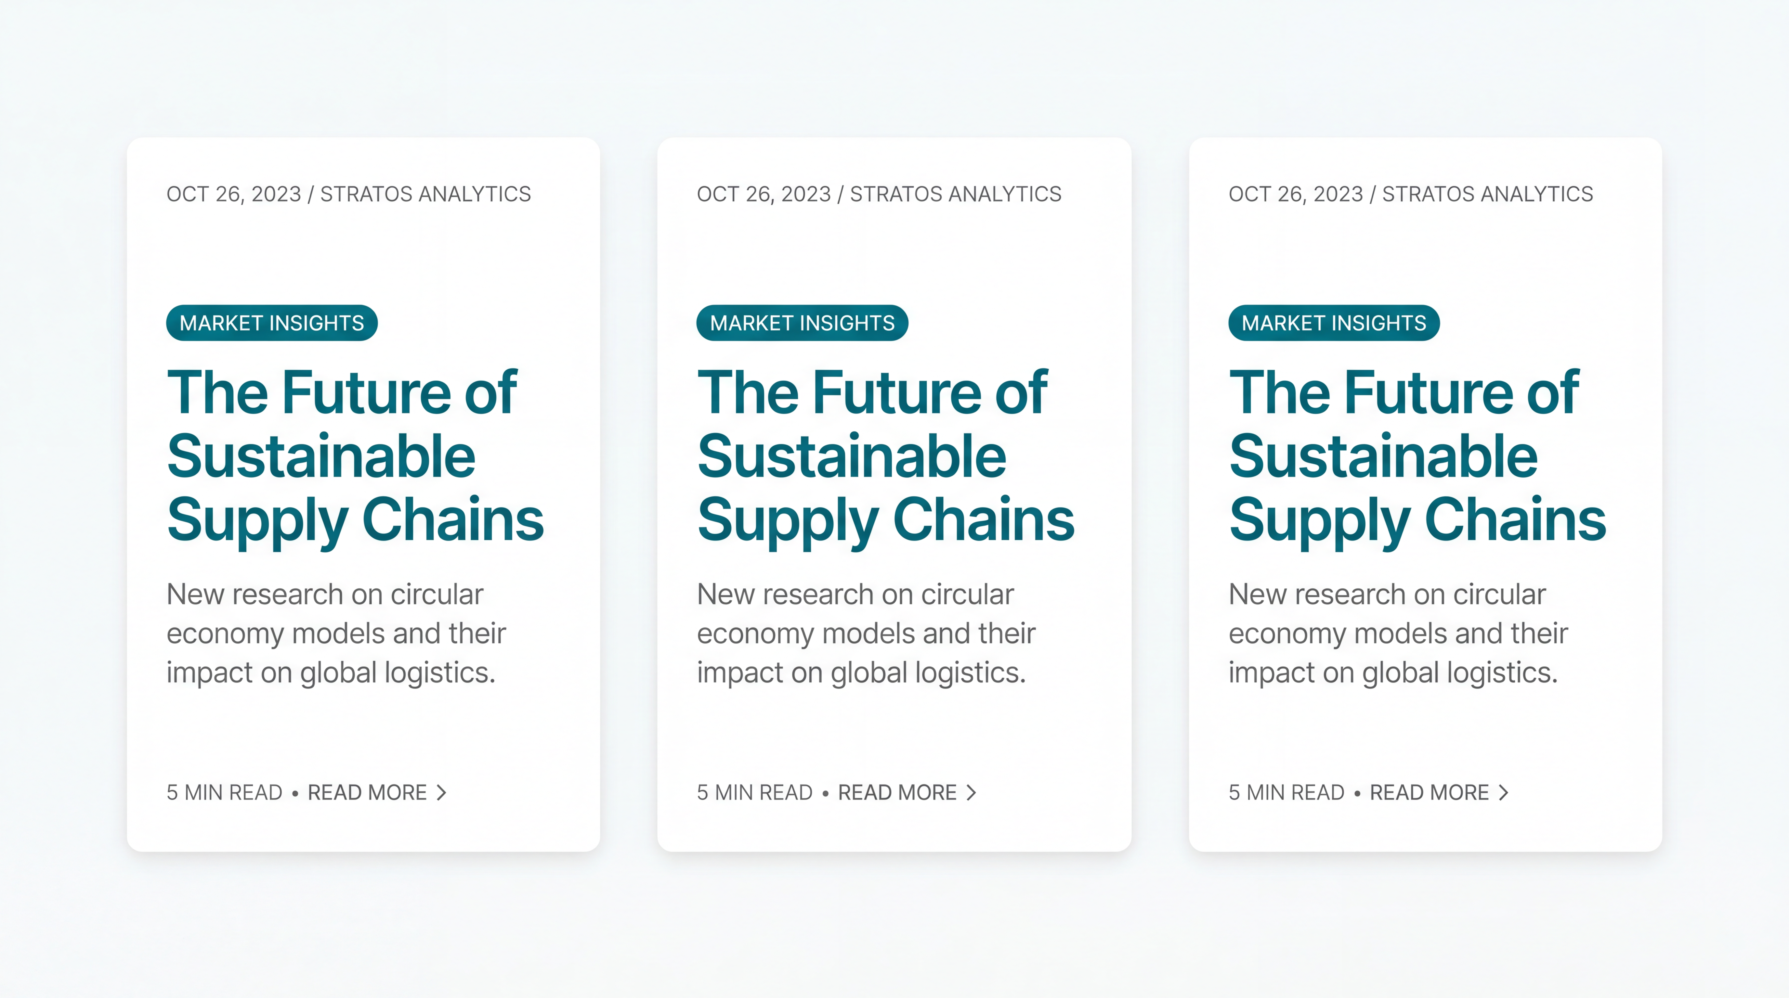
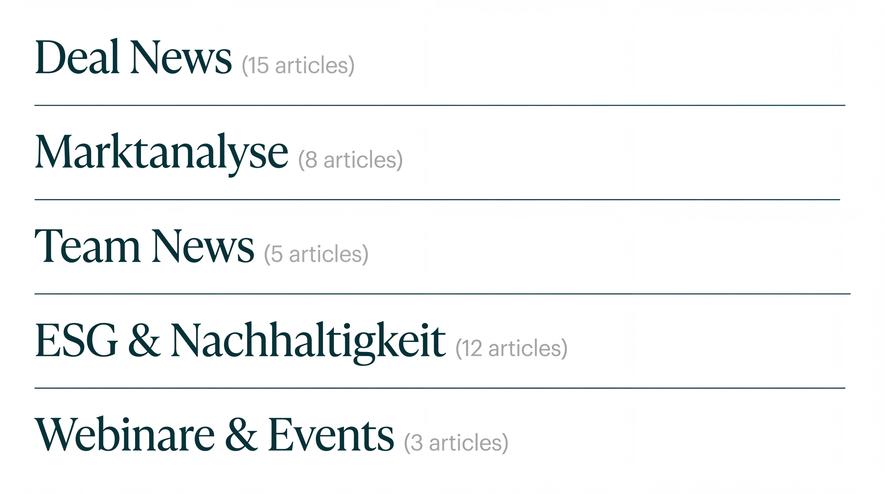
Beispiele

Slide 14
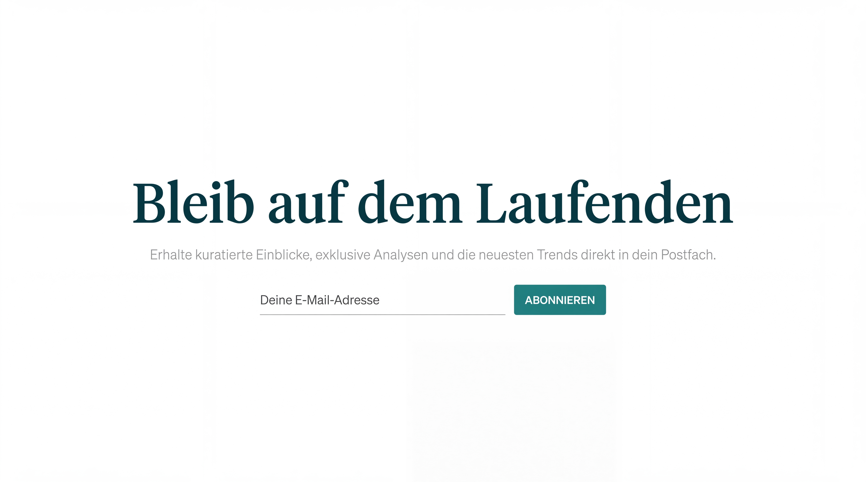
Bitte einbauen

Slide 15
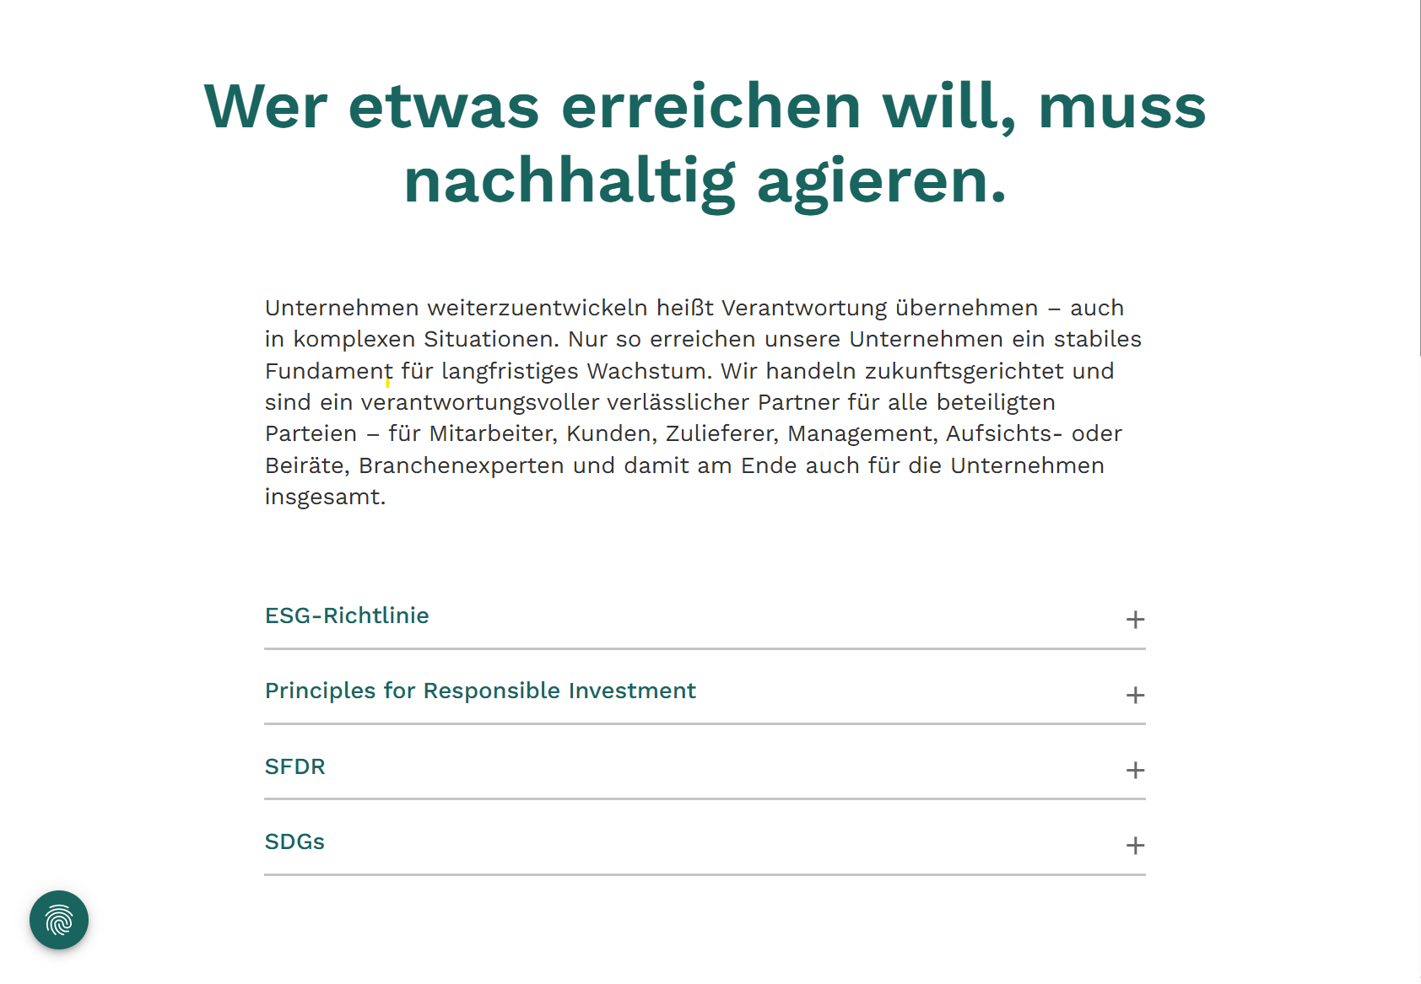

Slide 16
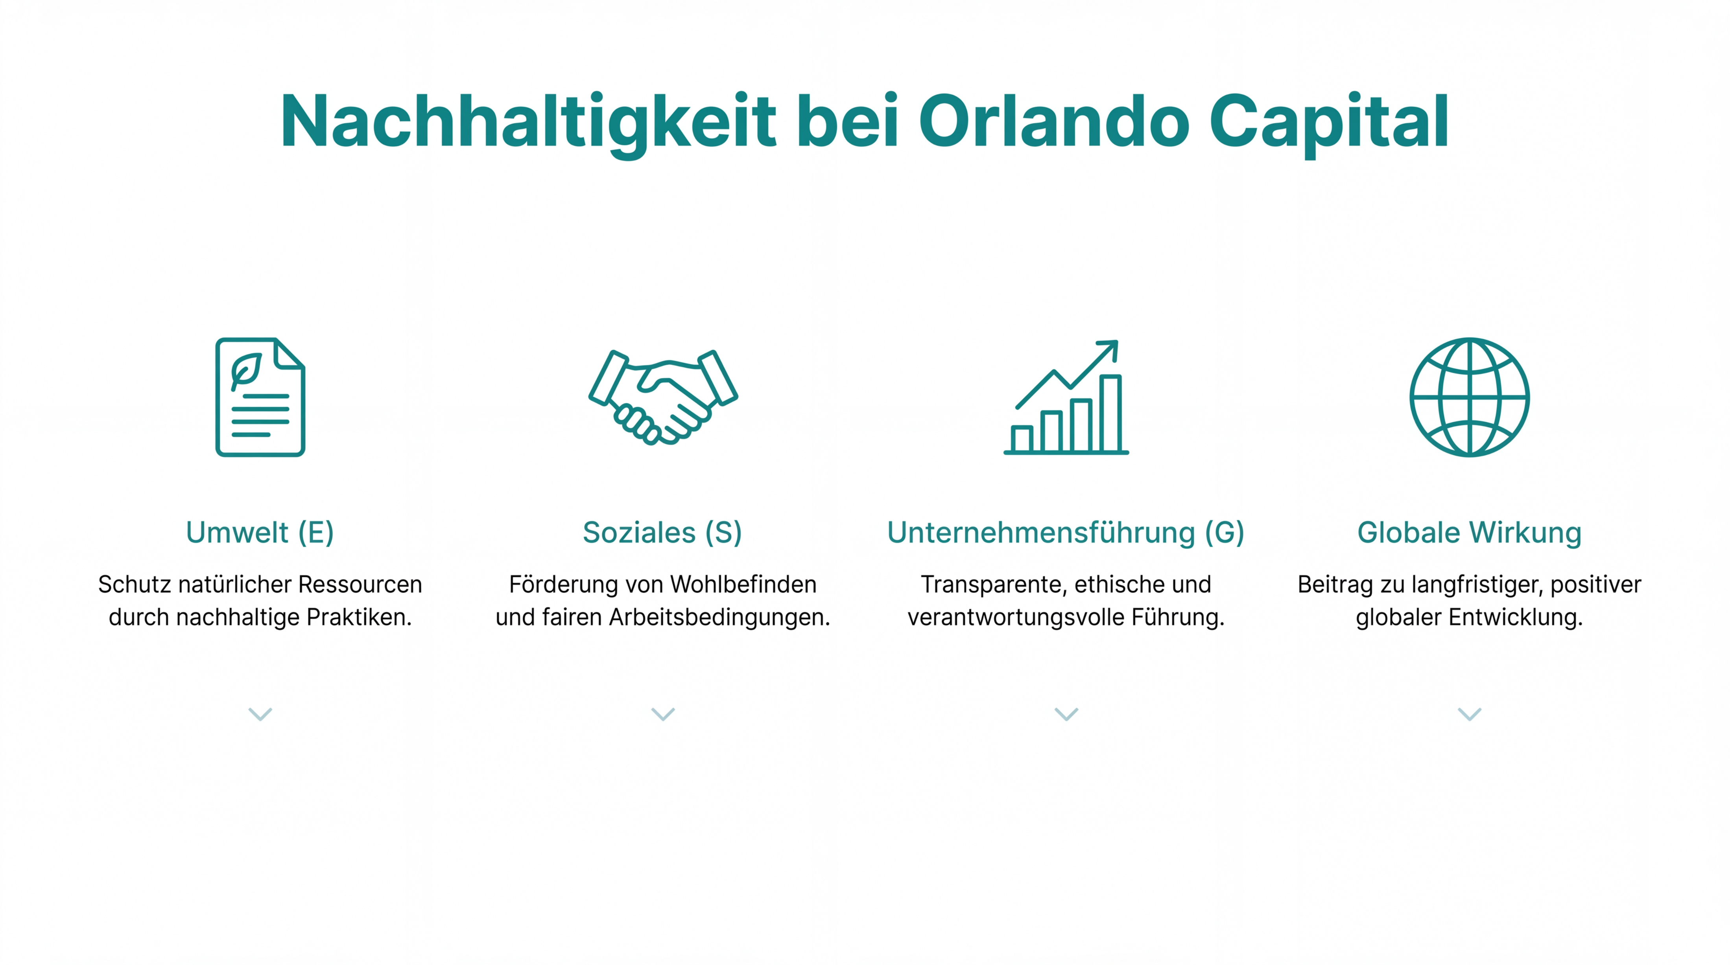
Beispiele

Slide 17
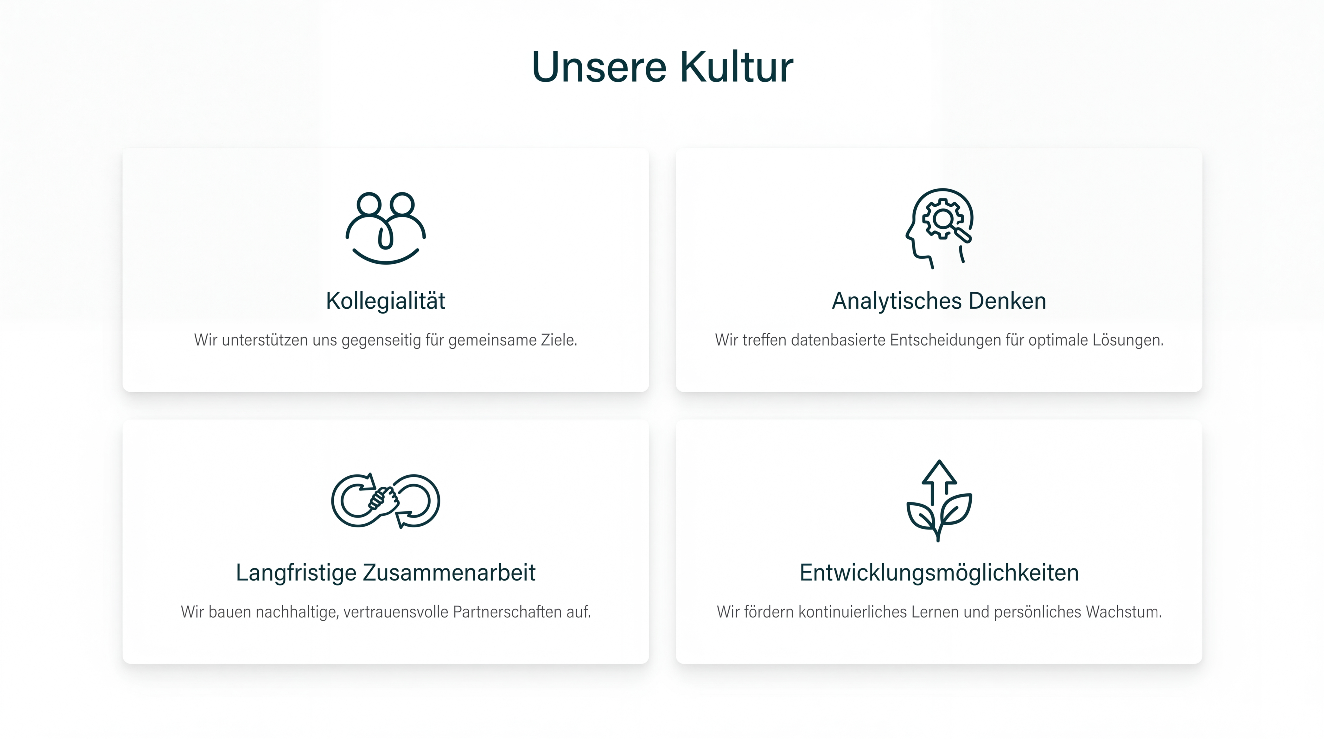
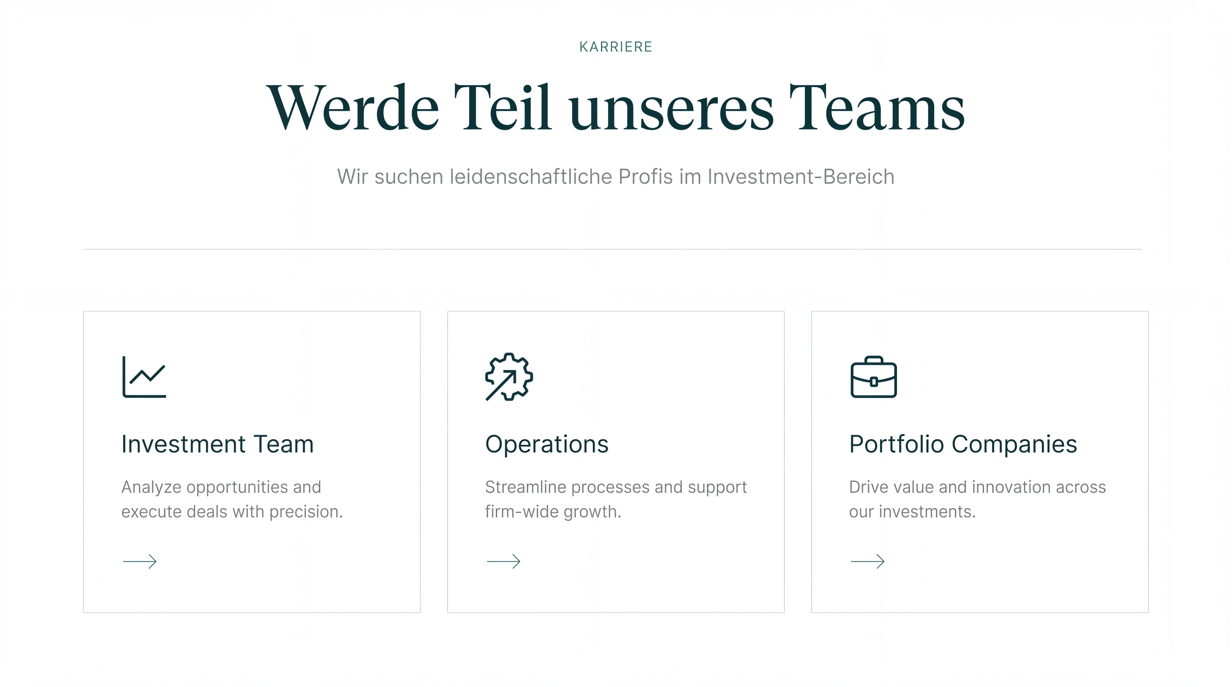
Beispiele Karriereseite

Slide 18

HEX:
#19645F
#164770
#5893E6
82A4A7
D1E0DF
0B221C

